Slide 2
مفهوم سئو، از داده تا دانایی ...
چطور از دانایی متخصصین، داده هایی ارزشمند کسب کنیم؟

Slide 3
مفهوم سئو، از داده تا دانایی ...
دانایی
دانش
دانسته
داده
تجربه
مسیر یادگیری
مطالعه

Slide 4
داده
الگوریتم پنگوئن، تاثیر لینک سازی، انکرتکست و...
دانسته
تاثیر انکر تکست بر رتبه، تعریف اعتبار دامنه و ...
دانش
فعالیت در شبکه های اجتماعی و خرید رپورتاژ آگهی
دانایی
درک عوامل تاثیر گذار و تدوین استراتژی دقیق لینک سازی

Slide 5
تایید
برخی از داده اعتبار و ارزش خود را نشان میدهند
آنچه از دانش و دانایی کسب میکنیم
تکذیب
به ما کمک میکند که داده ها جدیدی پیدا کنیم و درک بهتری از داده های پیشین داشته باشیم
برخی از داده ها ارزش و اعتبار خود را از دست میدهند
اصلاح
برخی از داده های ما دقیق تر از گذشته میشوند
چشم پوشی
برخی از داده ها را خودمان نادیده میگیریم
کشف
داده های جدیدی کشف میکنیم

Slide 6
با استفاده از داده های بدست آمده، الگوی جدیدی ترسیم میکنیم.
فرآیند تصمیم گیری، اجرا و تحلیل را برای بهبود الگو و بهینه سازی داده ها ادامه میدهیم.
ممکن است هرگز الگوی نهایی را پیدا نکنیم ولی میتوان تا حد خوبی به آن نزدیک شد.

Slide 7
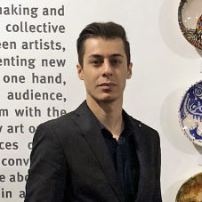
تعریف سئو از زبان متخصصین ایرانی
گستردگی مفهوم سئو موجب میشود هرشخص به فراخور دانش و دانایی خود تعریف متفاوتی از آن ارائه نماید.
مدیر سئو دیجی کالا
میلاد شولی
بررسی، رشد و دوباره بررسی
شاید نزدیک ترین جمله برای سئو مدرن این جمله باشد؛ مجموعه راهکارهای بهبود کارایی سایت و تولید محتوای با کیفیت که در راستای تجربه کاربری و بازخورد مثبت کاربران هدف گذاری می شوند.
متخصص سئو مدرن یک هکر رشد باهوش و تحلیلگری کارآمد است که کار با ابزارهای بازاریابی دیجیتال را به خوبی می داند.

Slide 8
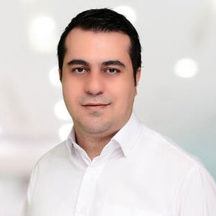
تعریف سئو از زبان متخصصین ایرانی
گستردگی مفهوم سئو موجب میشود هرشخص به فراخور تجربه و دانش خود تعریف متفاوتی از آن ارائه نماید.
متخصص و مشاور سئو
علی حسینی
سئو یه جنگه که باید پیروزش باشی
برای اینکه بتونی پیروز این جنگ باشی، هم باید در نبردهای داخلی برنده بشی و هم نبردهای خارجی که با رقبا داری!
تا بستر مناسب نداشته باشی و نتونی به لحاظ سرعت، پایداری و خوانایی محتوا قدرت بگیری، بهتره که وارد جنگ خارجی نشی چون برات گرون تموم میشه.

Slide 9
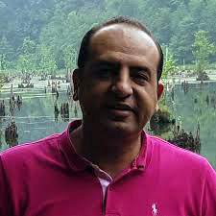
تعریف سئو از زبان متخصصین ایرانی
گستردگی مفهوم سئو موجب میشود هرشخص به فراخور تجربه و دانش خود تعریف متفاوتی از آن ارائه نماید.
موسس وب 24
رضا شیرازی
سئو یعنی تحلیل رفتار کاربران و موتورهای جستجو
سئو در واقع یک مسابقه است که به ازاء هر کلمه کلیدی در موتورهای جستجو برگزار میشود.
متخصص سئو کسی است که نیازهای مخاطب را میشناسد، اهداف کسب و کار و منابع آن را میشناسد و بر اساس منابعی که در اختیار دارد و وضعیت رقبا، استراتژی بهینه برای پیروزی در این رقابت را طراحی میکند.

Slide 10
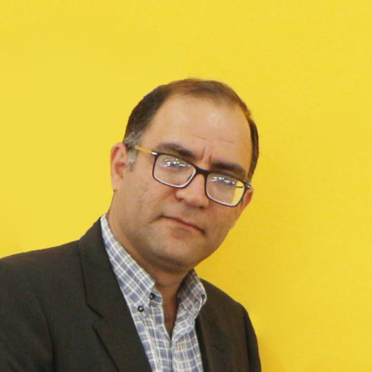
تعریف سئو از زبان متخصصین ایرانی
گستردگی مفهوم سئو موجب میشود هرشخص به فراخور تجربه و دانش خود تعریف متفاوتی از آن ارائه نماید.
مدیر سایت تیزلند
عادل طالبی
مولوی داستانی دارد با عنوان فیل، و ماجرایش این است
فیلی در تاریکی به شهری آورده شد. مردم خبر شدند و خواستند فیل را ببینند. و چون فیل از آتش می ترسید، قرار شد تعدادی، در تاریکی بروند و بعد بیایند و به بقیه هم بگویند که فیل چیست و چون است. رفتند و هر یک در تاریکی دستی بر فیل کشیدند و برداشت خود را گفتند.
یکی گفت فیل را بادبزنی دریافته و دیگری فیل را طنابی دانسته بود و دیگر فیل را ستونی یافته بود!

Slide 11
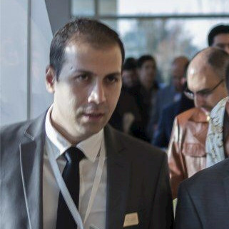
تعریف سئو از زبان متخصصین ایرانی
گستردگی مفهوم سئو موجب میشود هرشخص به فراخور تجربه و دانش خود تعریف متفاوتی از آن ارائه نماید.
مدیر سئو ایران سایت
وحید افشاری
سئو علم مشاهده و تحلیل است
بررسی مارکت، بررسی سطح رقابت و کیفیت رقبا، انتخاب کوئری های مناسب و در نهایت زمانبندی درست به متخصصان سئو کمک می‌کنه تا فضای رازآلودی که عموم مردم از سئو دارند شفاف بشه.
شرط لازم و کافی برای اجرای مناسب یک پروژه‌ِی سئو، کسب بیشترین نسبت کلیک به بازدید در تمام عبارات کلیدی مرتبط با موضوع (و نه فقط یک عبارت کلیدی خاص) است.

Slide 12
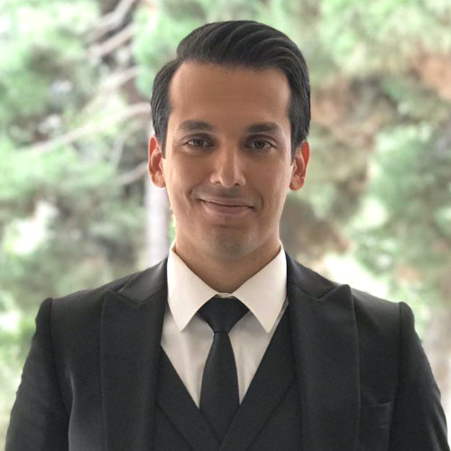
تعریف سئو از زبان متخصصین ایرانی
گستردگی مفهوم سئو موجب میشود هرشخص به فراخور تجربه و دانش خود تعریف متفاوتی از آن ارائه نماید.
مدیرعامل نبضینو
آرمان والی
سئو یک مفهوم چند بعدی است
از یک بعد به معنای رعایت ساختارهای استاندارد وب است. از بعدی دیگر، بهینه‌سازی عملکرد و تجربه کاربر است و در نهایت مهمترین بعد آن این است که بهترین پاسخ را برای سوال و در خواست کاربر ایجاد کنیم.
این ابعاد در هم تنیده هستند و هر کدام دچار مشکل شوند سئو ناقص خواهد بود.

Slide 13
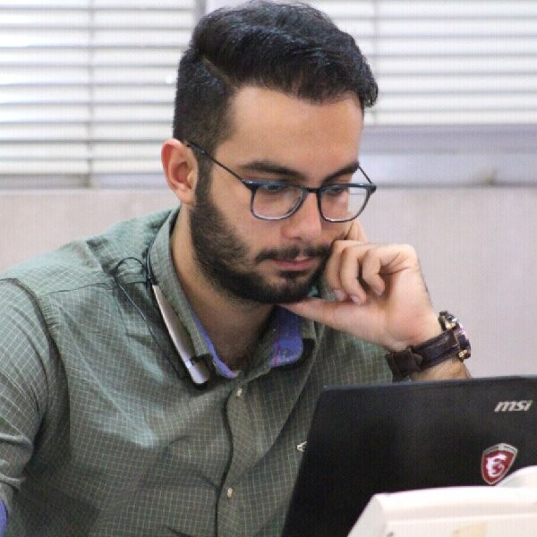
تعریف سئو از زبان متخصصین ایرانی
گستردگی مفهوم سئو موجب میشود هرشخص به فراخور تجربه و دانش خود تعریف متفاوتی از آن ارائه نماید.
متخصص و مشاور سئو
شایان داودی
سئو یعنی؛ بهتر و بیشتر دیده شدن
لازم است که پیش از شروع هر کاری، کسب و کار هدف به درستی شناخته شود و کلمات کلیدی هدف برای آن وبسایت، بر اساس شناخت وبسایت، انتخاب صحیح مخاطبان هدف انجام شود.
به صورت خلاصه، این اقدامات در راستای پاسخ دادن به نیاز های مخاطب و اصطلاحا Searcher's intent ا ز یک سو، و از سوی دیگر تلاش برای اثبات این مساله به موتور های جستجو است که "ما بهتر از سایرین می توانیم به نیاز های مخاطب پاسخ بدهیم" و منبع معتبر و قابل اعتمادی هستیم.

Slide 14
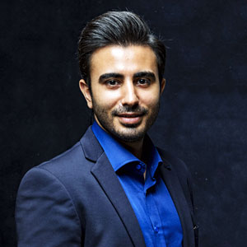
تعریف سئو از زبان متخصصین ایرانی
گستردگی مفهوم سئو موجب میشود هرشخص به فراخور تجربه و دانش خود تعریف متفاوتی از آن ارائه نماید.
مدیر خلاقیت وبسیما
امین اسماعیلی
چرخه ای از تحلیل، برنامه ریزی و اجرا
دستاوردهای ما در ماه های اولیه (پس از شروع سئو سایت) اطلاعات و آمارهای جدیدی فراهم میکند که زمینه ساز تحلیل های دقیق تر، برنامه ریزی بهتر و تولید محتوای جدید میشود.
این فرآیند بی پایان با هدف کسب رضایت کاربران انجام میشود و یکی از دستاوردهای جانبی آن کسب رتبه در نتایج گوگل است.

Slide 15
از این متخصصین چه آموختیم؟
مهمترین عبارات به کار رفته در این جملات را بررسی می کنیم
آنالیز و برنامه ریزی
لینک سازی هدفمند
بازاریابی محتوا
تولید محتوای جدید
استراتژی
بهینه سازی سایت
تمام عبارات کلیدی مرتبط
معتبر و قابل اعتماد
رضایت کاربران
نبردهای خارجی
ساختارهای استاندارد وب
ابزارهای بازاریابی دیجیتال
برداشت خود را گفتند
کلمات کلیدی هدف
بهترین پاسخ
خوانایی محتوا
بهبود کارایی سایت
فضای رازآلود
تجربه کاربر
وضعیت رقبا
زمانبندی درست
انتخاب صحیح مخاطبان
برنامه ریزی
استراتژی بهینه
تولید محتوای با کیفیت
سرعت و پایداری

